Slide 1
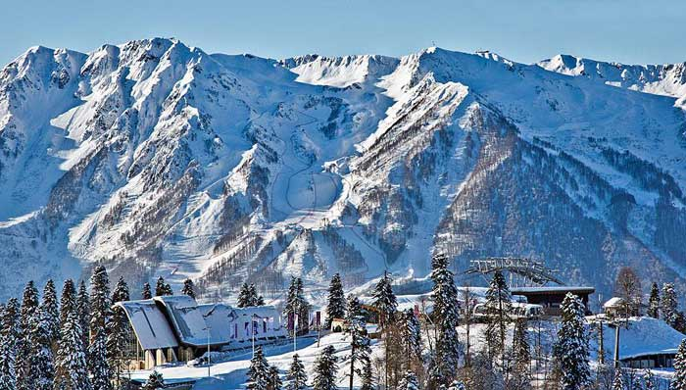
Результаты мониторинга состояния и развития конкурентной среды на рынках товаров, работ и услуг муниципального образования город – курорт Сочи в 2017 году

Slide 2
Участие приняли 2 115 предприятий и 4 525 жителей города Сочи
Структура хозяйствующих субъектов по видам экономической деятельности, принявших участие в опросе
Категория жителей города Сочи принявших участие в опросе

Slide 3
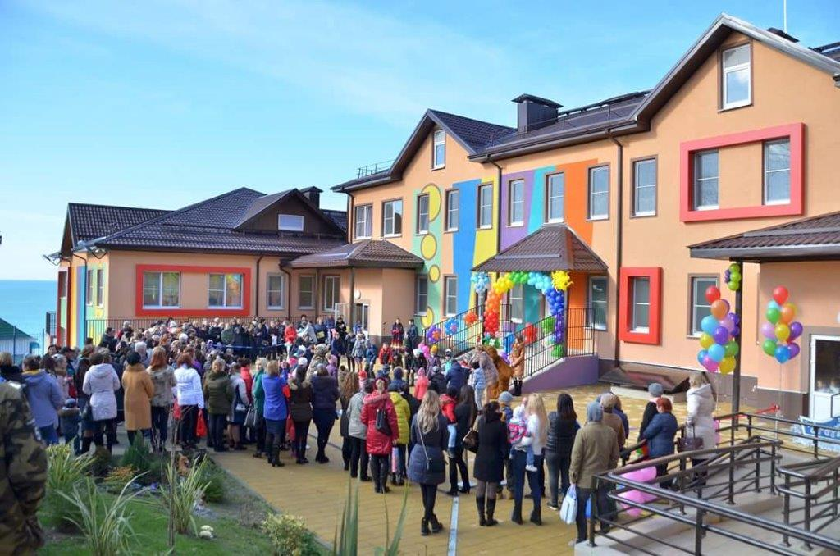
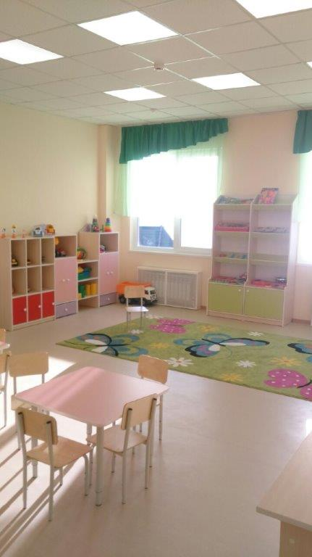
Рынок услуг дошкольного образования
Оценка бизнеса
Оценка потребителей
Оценка конкуренции
высокая 73%
умеренная 22%
Удовлетворенность выбором товаров и услуг
- удовлетворен 83%
- скорее удовлетворен 10%
Изменилось количество конкурентов за последние 3 года
Удовлетворённость количеством организаций
- достаточно 75 %
- мало 13%
- много 11 %
увеличилось 91%
27%
Наиболее
существенные
административные
барьеры
высокие налоги 27%
давление со стороны конкурентов 9%
9%
- бизнесу стало проще преодолевать барьеры 41%
- количество административных барьеров не изменилось 41%
- стало сложнее преодолевать административные барьеры 18%
Насколько
изменился уровень
административных
барьеров

Slide 4
Рынок услуг детского отдыха и оздоровления
Оценка бизнеса
Оценка потребителей
Оценка конкуренции
высокая 43%
очень высокая 36%
Удовлетворенность выбором товаров и услуг
- удовлетворен 85%
- скорее не удовлетворен 6%
Изменилось количество конкурентов за последние 3 года
Увеличилось 56% затрудняются
ответить 38%
Удовлетворённость количеством организаций
- достаточно 76 %
- мало 14%
36%
Наиболее
существенные
административные
барьеры
давление со стороны клиентов 36 %
высокая стоимость доступа к товарам и услугам естественных монополий 17%
высокие таможенные издержки 11%
17%
11%
-бизнесу стало проще преодолевать барьеры 38%
-административные барьеры отсутствуют 37%
-количество административных барьеров не изменилось 12 %
Насколько
изменился уровень
административных
барьеров
38 %
37 %
12 %

Slide 5
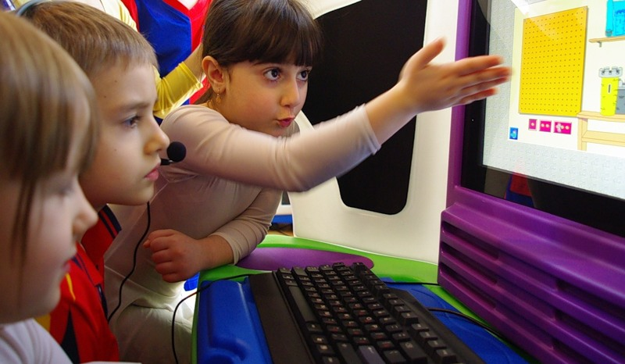
Рынок услуг дополнительного образования детей
Оценка бизнеса
Оценка потребителей
Оценка конкуренции
высокая 80%
умеренная 19 %
Удовлетворенность выбором товаров и услуг
- удовлетворен 83%
- скорее не удовлетворен 11%
Изменилось количество конкурентов за последние 3 года
увеличилось
95%
Удовлетворённость количеством организаций
- достаточно 76 %
- мало 14%
недостаток квалифицированных кадров 30%
Наиболее
существенные
административные
барьеры
-бизнесу стало проще преодолевать барьеры 40%
-количество административных барьеров не изменилось 40%
-стало сложнее преодолевать административные барьеры – 20%
Насколько
изменился уровень
административных
барьеров

Slide 6
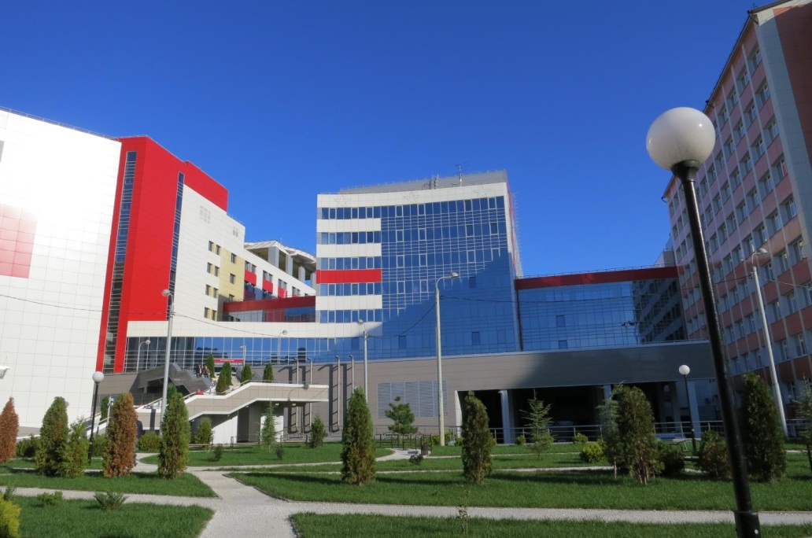
Рынок медицинских услуг
Оценка бизнеса
Оценка потребителей
Оценка конкуренции
очень высокая 67 %
высокая 26 %
нет конкуренции 3%
Удовлетворенность выбором товаров и услуг
- удовлетворен 76%
- скорее не удовлетворен 9%
Изменилось количество конкурентов за последние 3 года
затруднились ответить 67% увеличилось 26%
Удовлетворённость количеством организаций
- достаточно 71 %
- мало 19%
76 %
высокие налоги 76 %
высокая стоимость
кредитов 12%
Наиболее
существенные
административные
барьеры
12 %
67 %
- административные барьеры полностью устранены 67%
- стало проще преодолевать административные барьеры 24%
Насколько
изменился уровень
административных
барьеров
24 %

Slide 7
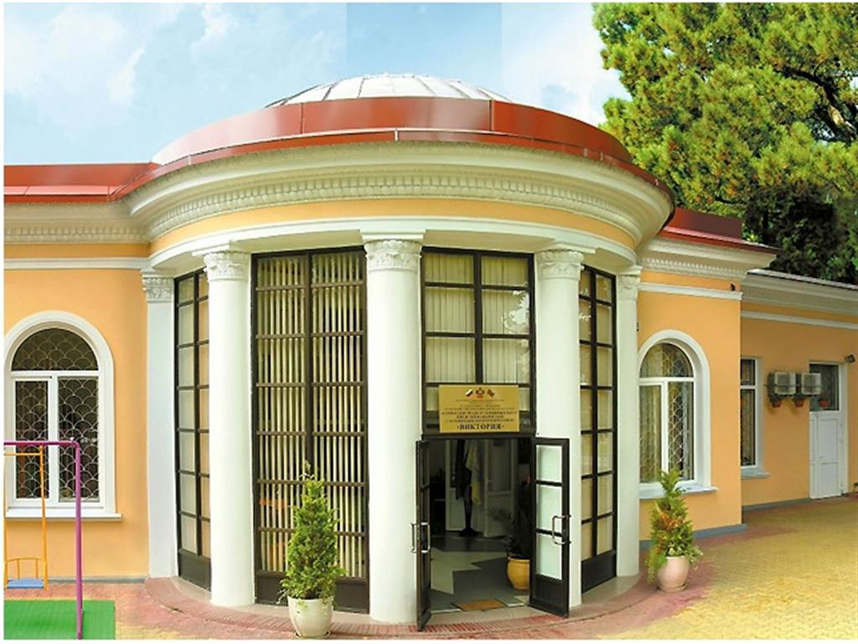
Рынок услуг психолого-педагогического сопровождения детей с ограниченными возможностями здоровья
Оценка бизнеса
Оценка потребителей
Оценка конкуренции
высокая 56%
очень высокая 33 %
Удовлетворенность выбором товаров и услуг
- удовлетворен 79%
- скорее не удовлетворен 7%
Изменилось количество конкурентов за последние 3 года
Удовлетворённость количеством организаций
- достаточно 70 %
- мало 20%
увеличилось 31%
не изменилось 25%
33 %
недостаток квалифицированных кадров 33 %
нестабильность российского законодательства 33%
33 %
Наиболее
существенные
административные
барьеры
- стало проще преодолевать административные барьеры 66%
- количество административных барьеров не изменилось 33%
66%
Насколько
изменился уровень
административных
барьеров
33 %

Slide 8
Рынок услуг в сфере культуры
Оценка бизнеса
Оценка потребителей
Оценка конкуренции
высокая 67%
очень высокая 17 %
Удовлетворенность выбором товаров и услуг
- удовлетворен 85 %
- скорее удовлетворен 10%
Изменилось количество конкурентов за последние 3 года
увеличилось 71 %
затрудняются
ответить 25%
Удовлетворённость количеством организаций
- Достаточно 78%
- мало 13%
27 %
давление со стороны конкурентов 27%
сложность получения доступа к земельным участкам 17 %
Наиболее
существенные
административные
барьеры
17 %
количество административных барьеров не изменилось 54%
административные барьеры отсутствуют 22%
54%
Насколько
изменился уровень
административных
барьеров
22 %

Slide 9
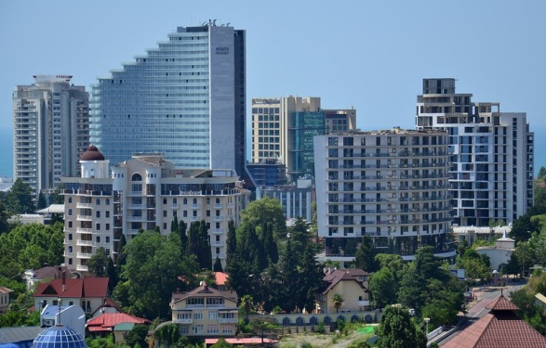
Рынок услуг жилищно-коммунального хозяйства
Оценка бизнеса
Оценка потребителей
Оценка конкуренции
умеренная 50%
высокая конкуренция
50%
Удовлетворенность выбором товаров и услуг
- удовлетворен 77%
- скорее удовлетворен 10%
Изменилось количество конкурентов за последние 3 года
Удовлетворённость количеством организаций
- достаточно 75%
- мало 11%
увеличилось 80 %
50 %
давление со стороны конкурентов 50%
необходимость установления партнерский отношений с органами власти 50%
50%
Наиболее
существенные
административные
барьеры
60%
количество административных барьеров не изменилось 60%
Бизнесу стало проще преодолевать барьеры 40%
Насколько
изменился уровень
административных
барьеров
40 %

Slide 10
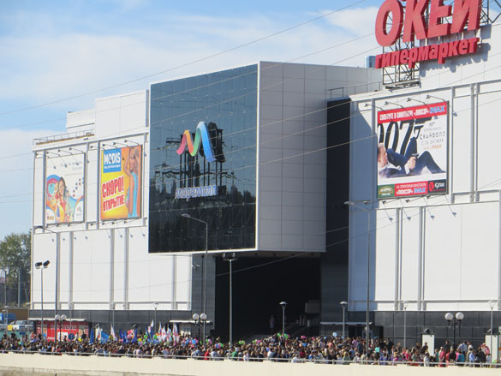
Рынок розничной торговли
Оценка бизнеса
Оценка потребителей
Оценка конкуренции
высокая конкуренция
75%
Удовлетворенность выбором товаров и услуг
- удовлетворен 89%
- не удовлетворен 2%
Изменилось количество конкурентов за последние 3 года
Удовлетворённость количеством организаций
- достаточно 70%
- мало 8%
увеличилось 85 %
сложность, затянутость процедуры получения разрешений 17%
давление со стороны конкурентов 10%
высокие барьеры доступа к финансовым ресурсам 7%
Наиболее
существенные
административные
барьеры
количество административных барьеров не изменилось 37%
бизнесу стало проще преодолевать барьеры 27%
бизнесу стало сложнее преодолевать барьеры 25 %
37%
Насколько
изменился уровень
административных
барьеров
27 %
25%

Slide 11
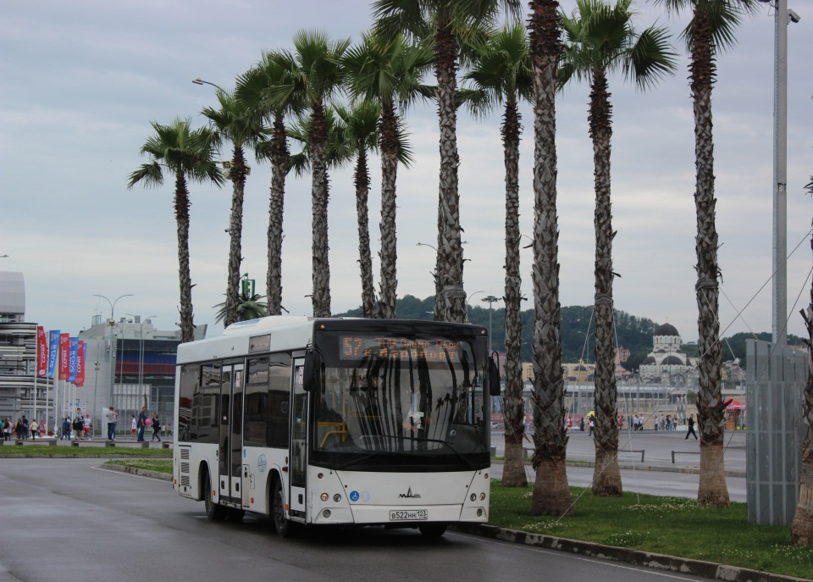
Рынок услуг перевозок пассажиров наземным транспортом
Оценка бизнеса
Оценка потребителей
высокая конкуренция 60%
умеренная
конкуренция 18%
нет конкуренции 12%
Оценка конкуренции
Удовлетворенность выбором товаров и услуг
- удовлетворен 87%
- не удовлетворен 3%
Изменилось количество конкурентов за последние 3 года
Удовлетворённость количеством организаций
- достаточно 78%
- мало 7%
увеличилось 70 %
затрудняются
ответить 16%
конкуренция со стороны теневого бизнеса 35%
высокие транспортные и логистический издержки 20%
недостаток квалифицированных кадров 10%
Наиболее
существенные
административные
барьеры
бизнесу стало проще преодолевать барьеры 34%
уровень и количество административных барьеров не изменился 33%
бизнесу стало сложнее преодолевать барьеры 19 %
Насколько
изменился уровень
административных
барьеров

Slide 12
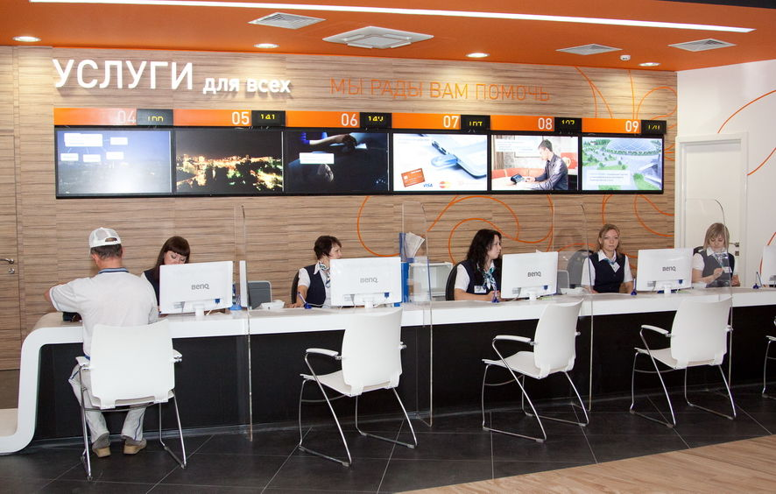
Рынок услуг связи
Оценка бизнеса
Оценка потребителей
Оценка конкуренции
высокая конкуренция 95%
Удовлетворенность выбором товаров и услуг
- удовлетворен 91%
- не удовлетворен 1%
Изменилось количество конкурентов за последние 3 года
Удовлетворённость количеством организаций
- достаточно 79%
- мало 4 %
увеличилось 95 %
высокие барьеры доступа к финансовым ресурсам 90%
Наиболее
существенные
административные
барьеры
90%
Насколько
изменился уровень
административных
барьеров
бизнесу стало сложнее преодолевать барьеры 90%

Slide 13
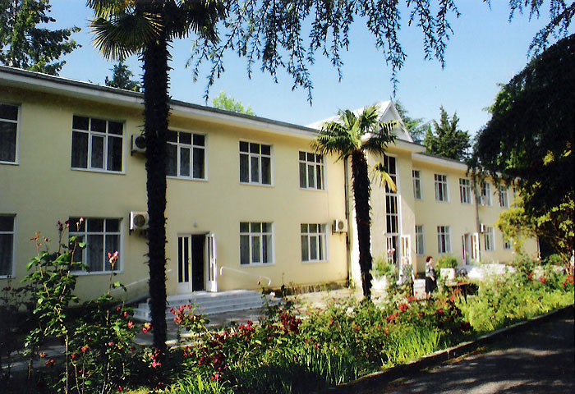
Рынок услуг социального обслуживания населения
Оценка бизнеса
Оценка потребителей
высокая конкуренция 42 %
умеренная
конкуренция 25%
нет конкуренции 8 %
Оценка конкуренции
Удовлетворенность выбором товаров и услуг
- удовлетворен 81%
- не удовлетворен 6%
Изменилось количество конкурентов за последние 3 года
Удовлетворённость количеством организаций
- достаточно 67%
- мало 18%
увеличилось 42 %
не изменилось 33%
25%
25%
недостаток квалифицированных кадров 25%
давление со стороны конкурентов 25%
Наиболее
существенные
административные
барьеры
50%
бизнесу стало проще преодолевать барьеры 50%
уровень и количество административных барьеров не изменился 25%
Насколько
изменился уровень
административных
барьеров
25%

Slide 14
Рынок сельскохозяйственной продукции
Оценка бизнеса
Оценка потребителей
умеренная 38%
нет конкуренции 25%
высокая конкуренция 3 %
Оценка конкуренции
Удовлетворенность выбором товаров и услуг
- удовлетворен 88%
- не удовлетворен 1%
Изменилось количество конкурентов за последние 3 года
Удовлетворённость количеством организаций
- достаточно 77%
- мало 6%
не изменилось 38%
увеличилось 31%
сократилось 25
25%
высокие барьеры доступа к финансовым ресурсам 25%
получение разрешения на строительство 13%
Конкуренция со стороны теневого сектора 13%
Наиболее
существенные
административные
барьеры
13%
13%
бизнесу стало проще преодолевать барьеры 31%
бизнесу стало сложнее преодолевать барьеры 20%
уровень и количество административных барьеров не изменился 20%
Насколько
изменился уровень
административных
барьеров

Slide 15
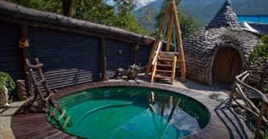
Рынок бытовых услуг
Оценка бизнеса
Оценка потребителей
высокая конкуренция 72 %
слабая 21%
Оценка конкуренции
Удовлетворенность выбором товаров и услуг
- удовлетворен 95%
- не удовлетворен 1%
Изменилось количество конкурентов за последние 3 года
Удовлетворённость количеством организаций
- достаточно 73%
- мало 3%
увеличилось 77%
затрудняются
ответить 19%
40%
высокие налоги 40%
конкуренция со стороны теневого сектора 17%
ограничение доступа к товаром и услугам естественной монополии 20%
Наиболее
существенные
административные
барьеры
20%
17%
60%
уровень и количество административных барьеров не изменился 60%
бизнесу стало сложнее преодолевать барьеры 10%
Насколько
изменился уровень
административных
барьеров
10%

Slide 16
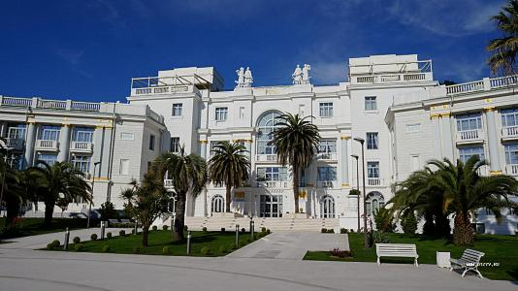
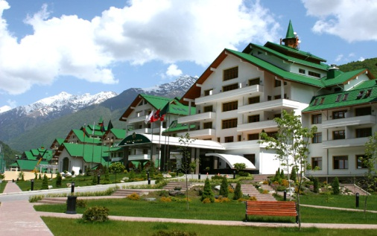
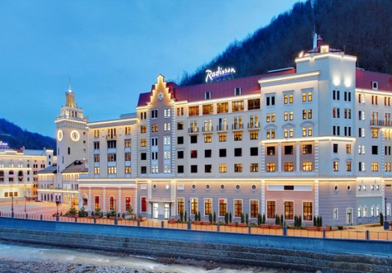
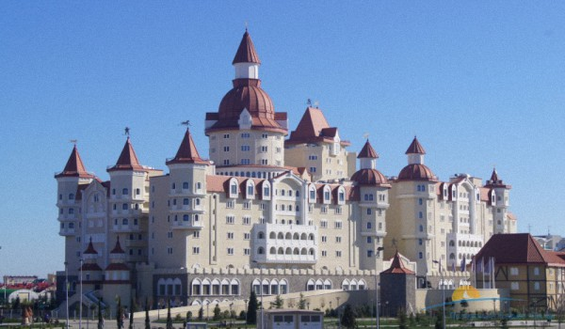
Рынок санаторно-курортных и туристических услуг
Оценка бизнеса
Оценка потребителей
умеренная 88%
высокая 7%
Оценка конкуренции
Удовлетворенность выбором товаров и услуг
- удовлетворен 95%
- не удовлетворен 1%
Изменилось количество конкурентов за последние 3 года
затрудняются
ответить 67%
не изменилось 21%
увеличилось 11%
Удовлетворённость количеством организаций
- достаточно 74%
- мало 2%
недостаток квалифицированных кадров 55%
конкуренция со стороны теневого бизнеса 17%
ограничение доступа к товарам и услугам субъектов естественных монополий 9%
55%
Наиболее
существенные
административные
барьеры
17%
9%
55%
административные барьеры отсутствуют 55%
бизнесу стало проще преодолевать барьеры 26%
уровень и количество административных барьеров не изменился 15%
Насколько
изменился уровень
административных
барьеров
26 %
15 %

Slide 17
Рынок пищевой продукции
Оценка бизнеса
Оценка потребителей
Оценка конкуренции
высокая
конкуренция 88%
Удовлетворенность выбором товаров и услуг
- удовлетворен 88%
- не удовлетворен 1%
Изменилось количество конкурентов за последние 3 года
Удовлетворённость количеством организаций
- достаточно 80%
- мало 3%
увеличилось 88%
38%
Наиболее
существенные
административные
барьеры
32%
конкуренция со стороны теневого бизнеса 38%
высокие налоги 32%
бизнесу стало сложнее преодолевать барьеры 38%
уровень и количество административных барьеров не изменился 38%
Насколько
изменился уровень
административных
барьеров

Slide 18
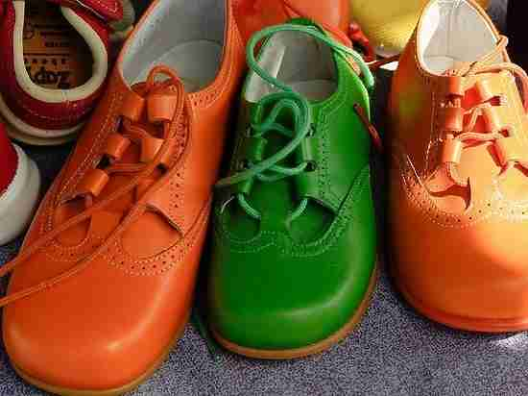
Рынок продукции легкой промышленности
Оценка бизнеса
Оценка потребителей
Оценка конкуренции
высокая
конкуренция 98%
Удовлетворенность выбором товаров и услуг
- удовлетворен 89%
- не удовлетворен 1%
Изменилось количество конкурентов за последние 3 года
Удовлетворённость количеством организаций
- достаточно 75%
- мало 10%
увеличилось 98%
59%
Наиболее
существенные
административные
барьеры
30%
высокие налоги 59%
конкуренция со стороны теневого бизнеса 30%
бизнесу стало сложнее преодолевать барьеры 54%
уровень и количество административных барьеров не изменился 35%
Насколько
изменился уровень
административных
барьеров

